Slide 1
Cross-Domain Few-Shot Object Detection via Enhanced Open-Set Object Detector
2026.07.28
Junseok Hong
Division of AI & Computer Engineering
Notes:
세미나용 발표자료
Division of AI & Computer Engineering – 학부
Department of Computer Science – 대학원

Slide 2
Contents
Introduction
Method
Experiments
Conclusion
Notes:
세미나 순서는 이렇게 진행 하도록 하겠습니다.

Slide 3
Introduction

Slide 4
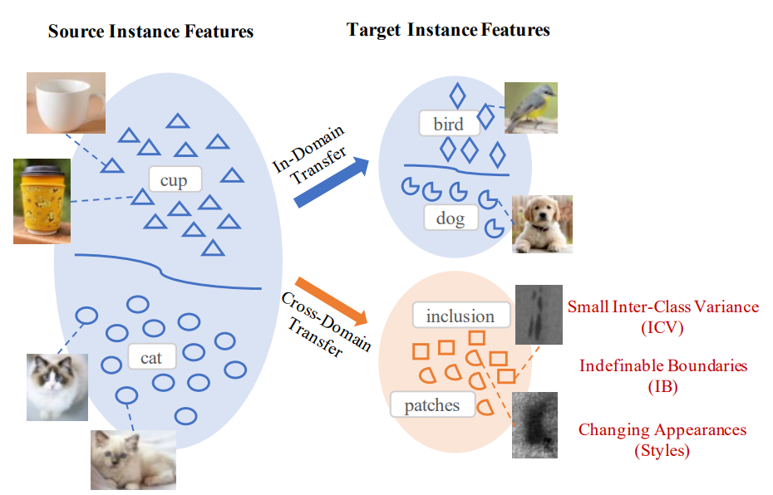
Introduction
FSOD : Few-shot Object Detection
  적은 수의 데이터만으로 새로운 객체를 탐지하는 기술
FSOD의 한계
  기존 모델은 학습 데이터와 테스트 데이터의 환경이 비슷하다고 가정
  실제 환경에서는 자연영상으로 학습한 모델을 X-ray, 수중, 항공 영상 등 새로운 환경에 적용해야 함
  이때 영상의 색상, 배경, 촬영 방식이 달라지면서 성능이 크게 하락
Notes:
먼저 few shot object detection이란 적은 수의 데이터만으로 새로운 객체를 탐지하는 기술을 말합니다. 하지만 기존 FSOD 연구는 대부분 학습 데이터와 테스트 데이터가 유사한 동일 도메인 환경을 중심으로 진행되었습니다. 실제 환경에서는 자연영상으로 학습한 모델을 X-ray나 수중, 항공 영상처럼 전혀 다른 환경에 적용해야 하는 경우가 있습니다.
이때 영상의 색상이나 배경, 촬영 방식과 같은 시각적 특성이 크게 달라지는 도메인 차이로 인해 모델의 성능이 크게 하락하게 됩니다.

Slide 5
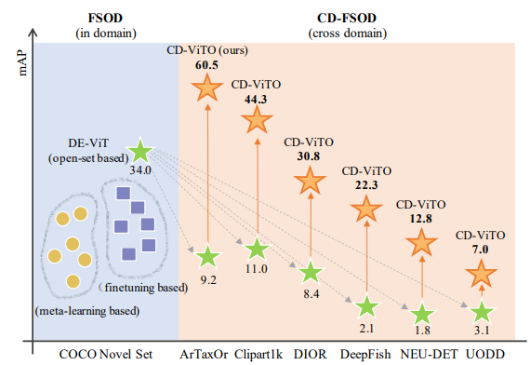
Introduction
DE-ViT의 Cross-Domain 성능 저하
  DE-ViT는 새로운 클래스도 탐지할 수 있는 강력한 Open-Set Detector
  COCO Novel set에서 높은 성능을 보임
  다른 도메인으로 이동하면 성능이 급격히 하락
Notes:
DE-ViT는 학습 과정에서 보지 못한 새로운 클래스까지 탐지할 수 있는 강력한 Open-Set Object Detector입니다. 실제로 그래프의 왼쪽을 보면, COCO Novel set에서 34.0의 높은 성능을 보입니다. 하지만 6개의 다른 도메인으로 이동하게 되면 성능이 급격하게 하락하는 것을 볼 수 있습니다. 이를 통해서 새로운 클래스에 대한 적응 뿐만 아니라 새로운 도메인에 적응할 수 있는 방법도 함께 필요하다는 것을 알 수 있습니다.

Slide 6
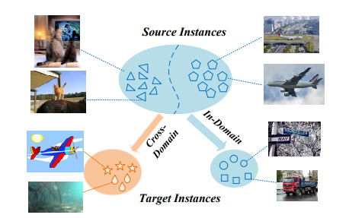
Introduction
CD-FSOD : Cross-Domain Few-Shot Object Detection
  규칙
    Source Domain
      대규모 자연 이미지 데이터로 객체 탐지 모델을 사전 학습
      다양한 물체를 학습해 기본적인 객체 탐지 능력을 학습
    Target Domain
      Source Domain과 시각적 특성이 다른 새로운 Domain
      클래스당 K장의 support image만 제공
  목표
    소량의 데이터로 클래스와 도메인 특징을 학습
    target domain에서 물체를 탐지
Notes:
그래서 이러한 도메인 변화 문제를 다루는 CD-FSOD입니다. CD-FSOD는 크게 Source Domain과 Target Domain으로 구분됩니다. 먼저 Source Domain에서는 대규모 자연 이미지 데이터를 이용해 객체 탐지 모델을 사전 학습합니다. 이 과정에서 다양한 물체를 학습하면서 객체의 위치를 찾고 클래스를 구분하는 기본적인 탐지 능력을 갖추게 됩니다.
이후 모델은 Target domain에서 시험을 봅니다. Target Domain은 Source Domain과 시각적 특성이 다른 새로운 환경을 의미합니다. 이때 타깃 도메인에서는 각 클래스당 K장의 소수 Support Image만 제공됩니다. 모델은 이 적은 데이터를 이용해 타깃 클래스와 도메인의 특징을 학습하고, 최종적으로 타깃 도메인의 새로운 이미지에서 객체의 위치와 클래스를 정확하게 예측하는 것을 목표로 합니다.

Slide 7
Introduction
Challenges in Domain-Shift
  Small Inter-Class Variance
    서로 다른 클래스의 외형이 비슷해져 구분하기 어려움
    예: X-ray에서 Wrench와 Plier가 비슷한 금속 도구 형태로 나타남
  Significant Indefinable Boundaries
    객체와 배경의 경계가 불분명해 정확한 위치를 찾기 어려움
    예: X-ray에서 물체가 배경이나 다른 물체와 겹치는 경우
  Changing Appearances
    도메인마다 색상·질감·촬영 방식이 달라 같은 객체도 다르게 나타남
    예: 자연영상과 X-ray에서 표현되는 칼의 모습
Notes:
도메인이 달라지면 크게 세 가지 문제가 발생합니다.
첫째, small ICV 즉, 서로 다른 클래스의 외형이 비슷해져 구분하기 어려워집니다.
둘째, significant IB 즉, 객체와 배경의 경계가 불분명해 정확한 위치를 찾기 어렵습니다.
마지막으로 같은 객체라도 도메인에 따라 색상이나 형태가 다르게 나타납니다.
특히 X-ray 영상에서는 물체가 겹치거나 투과되어 보이기 때문에 이러한 문제가 더욱 크게 나타납니다.

Slide 8
Method

Slide 9
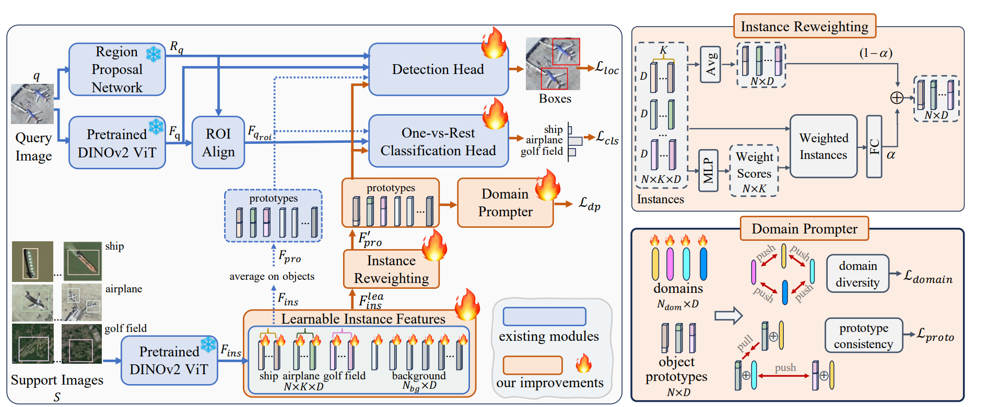
Method
Overview

Slide 10
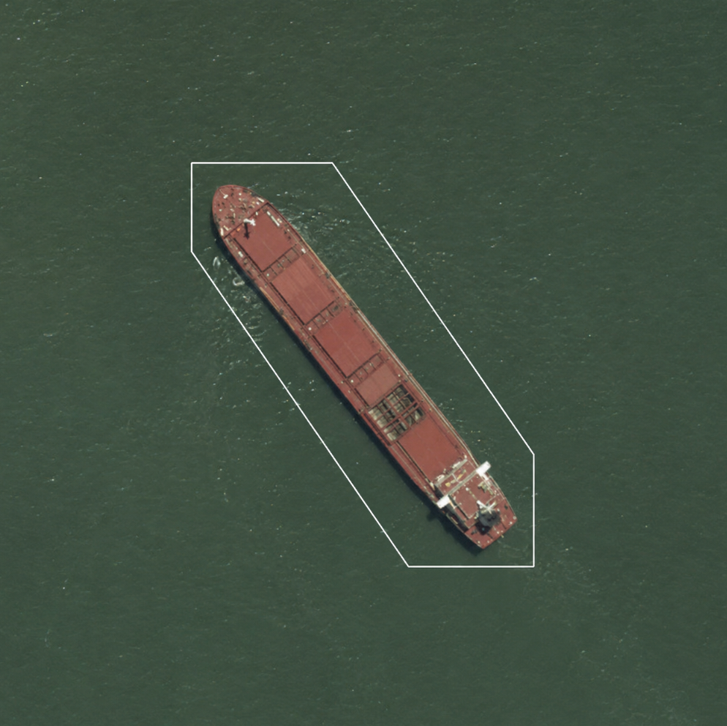
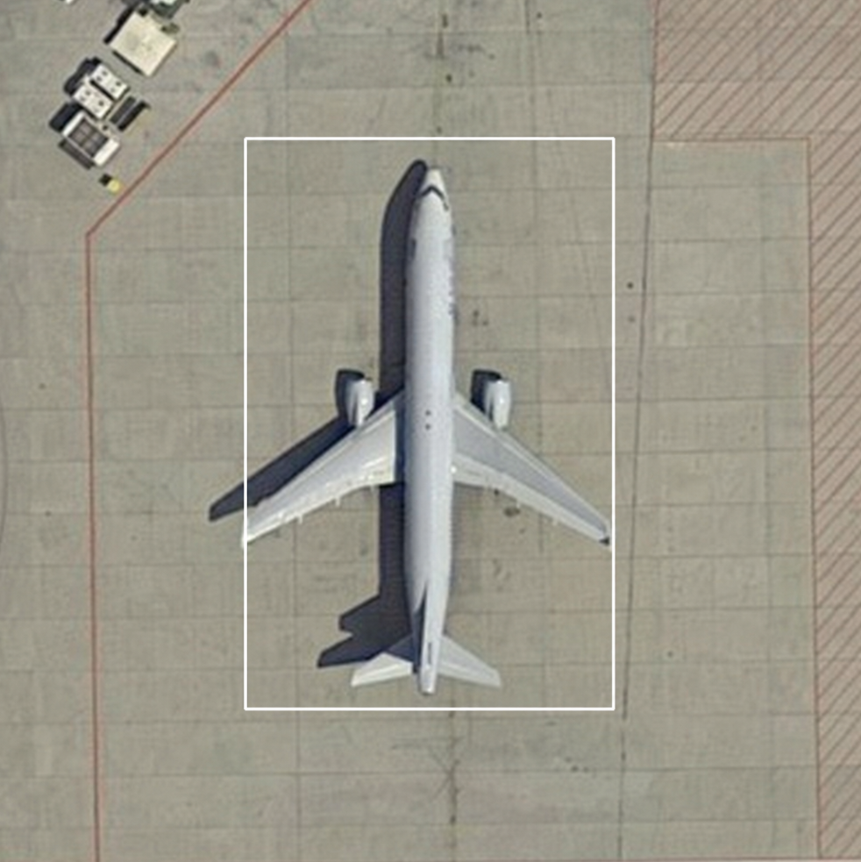
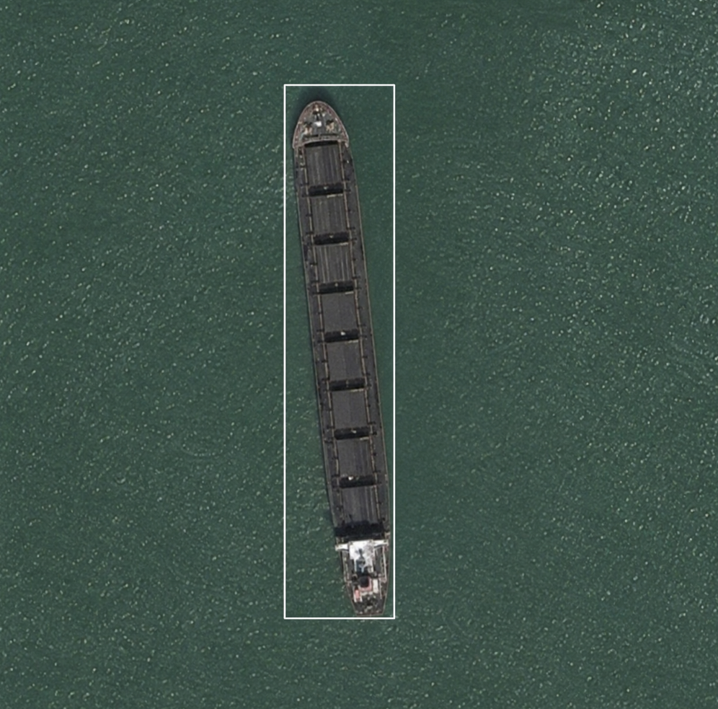
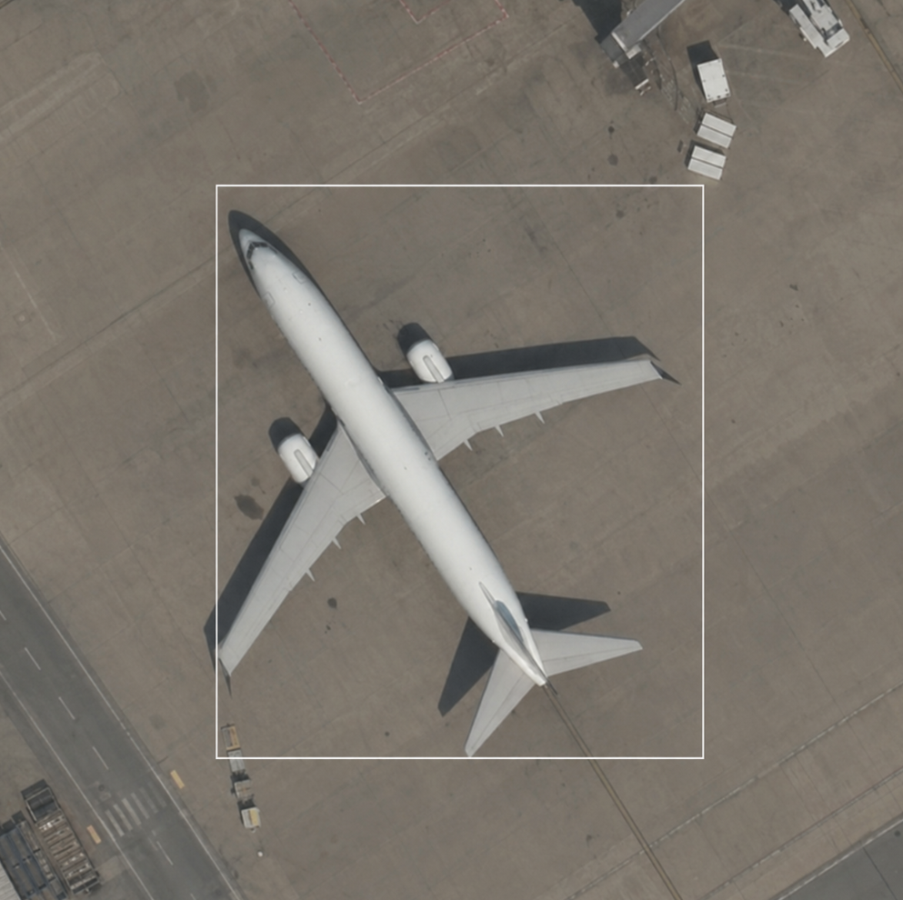

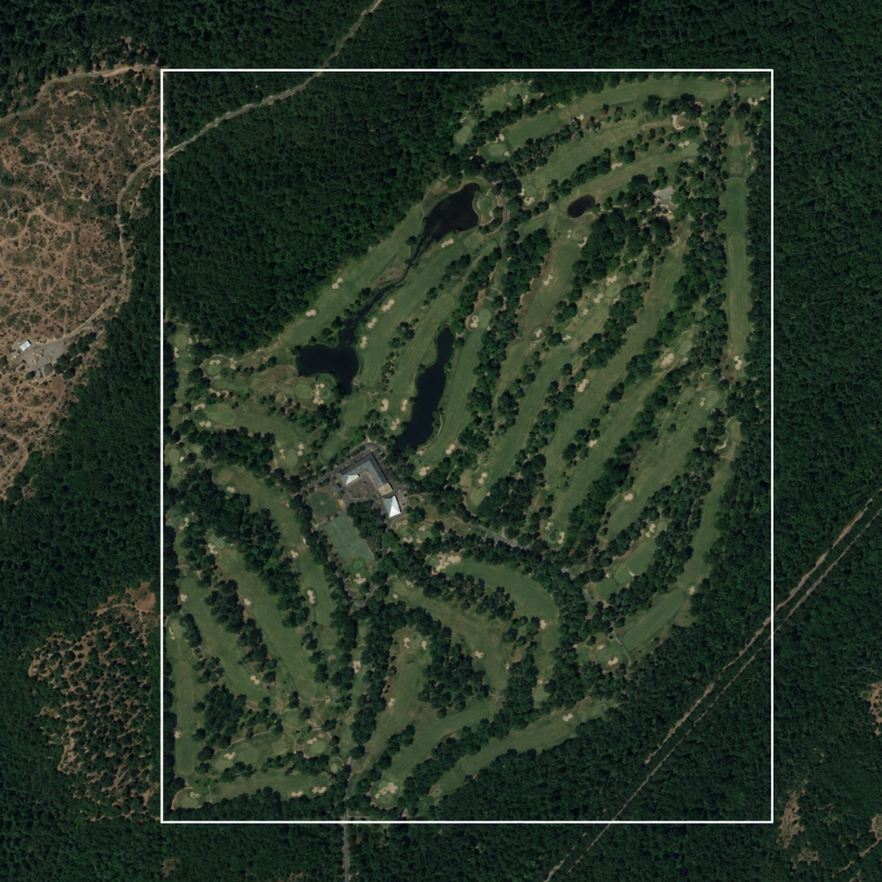
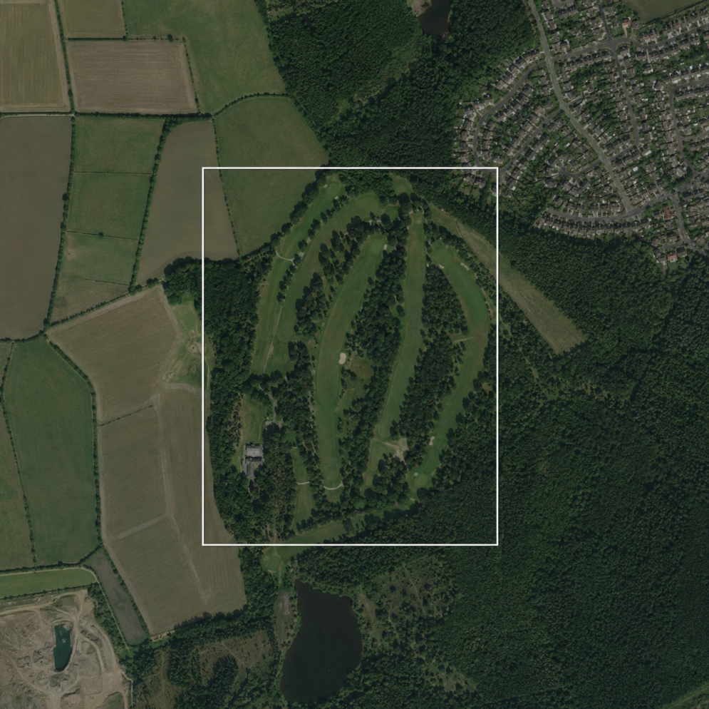





Method
Learnable Instance Feature
  $$F_{ins}=\left\{F_{ins}^{ob}, F_{ins}^{bg}\right\}$$
  $F_{ins}^{lea}\text{←}$ $F_{ins}$
  $$F_{ins}^{lea}∈R^{(NK+N_{bg})×D}$$
$$N×K$$
$$N_{bg}$$
Pretrained
DINOv2 ViT
ship
airplane
$$F_{ins}$$
initialize
D
ship
airplane
golf field
background
Learnable instance feature $F_{ins}^{lea}$
golf field
Notes:
먼저 Support Image를 사전 학습된 DINOv2 ViT에 입력하여 각 객체 영역의 Instance Feature를 추출합니다. 따라서 $N$개 클래스에서 클래스마다 $K$개씩, 총 $N×K$개의 instance feature 얻게 됩니다.
이와 함께 COCO-Stuff라는 데이터의 하늘이나 도로 같은 배경 영역에서 추출한 $N_{bg}$개의 Background Feature를 추가합니다.
마지막으로 기존에는 고정되어 있던 이 특징들을 학습 가능한 파라미터로 바꿉니다.

Slide 11

Method
Instance Reweighting & Class Prototype 생성
  객체 feature에만 적용
  $$F_{ins}^{o}∈R^{N×K×D}$$
  $$F_{pro}^{avg}={Avg}_{K}\left(F_{ins}^{o}\right) ∈R^{N×D}$$
  $$W=Softmax\left(MLP\left(F_{ins}^{o}\right)\right)∈R^{N×K}$$
  $F_{pro}^{att}=\sum_{k=1}^{K}{W_{k}F_{ins,k}^{o}}$ $∈R^{N×D}$
  $$F_{pro}^{ob′}=\text{α} \text{fc}\text{(}F_{pro}^{att})+(1−\text{α}\text{)}F_{pro}^{avg}$$
  $$F_{pro}^{′}=\{F_{pro}^{ob^{′}},F_{ins}^{bg}\}$$
Notes:
다음은 Instance Reweighting을 통해 클래스 Prototype을 생성하는 과정입니다.
먼저 $F_{\text{ins}}^{o}$는 앞에서 만든 Learnable Instance Feature 중 background feature을 제외한 객체 특징입니다. $N$개 클래스마다 $K$개의 instance feature가 있고, 각각의 차원이 $D$이므로 크기는 $N×K×D$가 됩니다.
이 instance featur는 두 개의 경로로 나뉩니다. 위쪽 경로에서는 클래스별 K개의 특징을 단순 평균하여 $F_{\text{pro}}^{avg}$를 만듭니다. 이렇게 단순 평균만 사용한 방식이 기존의 DE-ViT의 방식입니다. 하지만 단순 평균만 하면 객체의 경계가 명확한 이미지 즉 좋은 품질의 이미지와 불분명한 이미지 안좋은 품질의 이미지를 동일하게 반영한다는 문제가 있습니다.
이를 보완하기 위해 아래쪽 경로에서는 각 특징을 MLP에 입력하고, Softmax를 통해 K개 feature의 가중치 $W$를 계산합니다. 이 W는 Classification Loss와 Localization Loss를 통해 어떤 특징에 높은 가중치를 줄지 학습합니다.
이렇게 계산한 가중치와 instance feature을 attention처럼 가중합을 하여 $F_{\text{pro}}^{att}$를 만듭니다. 따라서 객체의 경계가 명확하고 탐지에 유용한 feature은 많이 반영되고, 경계가 불분명하거나 품질이 낮은 feature는 적게 반영됩니다.
마지막으로 가중합 Prototype은 FC Layer를 통과한 뒤, 단순 평균 Prototype과 결합됩니다. $α$는 두 경로를 어느 정도씩 반영할지 조절하는 값으로, 가중합 경로에는 $α$, 평균 경로에는 $1−α$가 적용됩니다. 여기서 $α는$ 하이퍼 파라미터 입니다. 이를 통해 기존 평균 정보는 유지하면서 품질이 좋은 객체 특징을 더 강조한 최종 객체 Prototype $F_{\text{pro}}^{ob^{′}}$을 생성합니다.
이 Reweighting은 객체 특징에만 적용하며, Background Feature는 그대로 결합하여 최종 Prototype 집합 $F_{\text{pro}}^{′}$을 구성합니다.

Slide 12
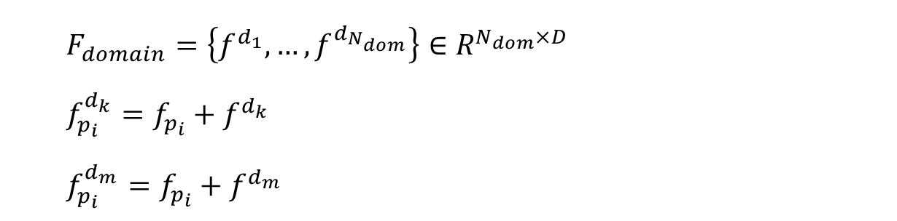
Method
Domain Prompter
  객체 Prototype에 가상의 Domain 변화를 추가
  Appearance가 변해도 클래스 의미가 유지되도록 학습
  $$F_{domain}=\left\{f^{d_{1}},…,f^{d_{N_{dom}}}\right\}∈R^{N_{dom}×D}$$
  $$f_{p_{i}}^{d_{k}}=f_{p_{i}}+f^{d_{k}}$$
  $$f_{p_{i}}^{d_{m}}=f_{p_{i}}+f^{d_{m}}$$
Notes:
다음은 영상의 스타일 변화에 대응하기 위한 Domain Prompter입니다.
먼저 $N_{dom}$개의 학습 가능한 Domain Feature를 생성합니다. 각각의 Domain Feature는 특정한 실제 도메인을 나타내는 것이 아니라, 색상이나 질감, 촬영 방식과 같은 가상의 스타일 변화를 표현하는 벡터입니다.
이 Domain Feature를 객체 Prototype $f_{p_{i}}$에 더해, 동일한 클래스의 feature를 서로 다른 가상 도메인으로 변형합니다. 예를 들어 하나의 비행기 Prototype에 서로 다른 $f^{d_{k}}$와 $f^{d_{m}}$을 더하면, 의미는 비행기로 유지하면서 외형만 달라진 두 특징이 생성됩니다.

Slide 13

Method
Domain Prompter
  $$L_{domain}=−\frac{1}{N_{dom}}\sum_{i=1}^{N_{dom}}{log\frac{\exp\left(f^{d_{i}}∙\frac{f^{d_{i}}}{\text{τ}}\right)}{\sum_{j=1}^{N_{dom}}{\exp\left(f^{d_{i}}∙\frac{f^{d_{j}}}{\text{τ}}\right)}}}$$
  $$L_{proto}=−\frac{1}{N}\sum_{i=1}^{N}{log\frac{exp⁡(f_{p_{i}}^{d_{k}}∙f_{p_{i}}^{d_{m}}/\text{τ})}{\sum_{j=1}^{N}{exp⁡(f_{p_{i}}^{d_{k}}∙f_{p_{j}}^{d_{m}}/\text{τ})}}}$$
  $$L_{{proto}_{cls}}=CE(f_{p_{i}}^{d_{k}},y_{i})$$
  $$L_{dp}=L_{domain}+L_{proto}+L_{{proto}_{cls}}$$
Notes:
그리고 Domain Prompter는 세 가지 Loss를 이용해 학습합니다.
먼저 $L_{\text{domain}}$은 Domain Feature들이 서로 다른 변화를 표현하도록 만드는 Domain Diversity Loss입니다. 분자에는 같은 Domain Feature끼리의 유사도, 분모에는 다른 Domain Feature들과의 유사도가 들어갑니다. 따라서 Contrastive loss 처럼 이 Loss를 줄이면 각 Domain Feature는 자기 자신과는 가깝고, 다른 Domain Feature와는 멀어집니다. 즉, 모든 Domain Feature가 똑같아지는 것을 방지합니다.
다음으로 $L_{\text{proto}}$는 Prototype Consistency Loss입니다. 같은 클래스 Prototype $f_{p_{i}}$에 서로 다른 Domain Feature $d_{k}$와 $d_{m}$을 추가해 두 개의 변형된 Prototype을 만듭니다. 이 둘은 스타일은 다르지만 원래 클래스가 같기 때문에 서로 가깝게 학습합니다. 반면 분모에 있는 다른 클래스의 Prototype $f_{p_{j}}$들과는 멀어지도록 학습합니다.
마지막으로 $L_{\text{proto}\text{_}cls}$는 변형된 Prototype을 원래 클래스 $y_{i}$로 분류하는 Cross-Entropy Loss입니다. 앞의 Consistency Loss가 특징 간 거리를 조절한다면, 이 Loss는 도메인 변화가 추가된 후에도 실제 클래스 예측이 유지되도록 합니다.
최종 Domain Prompter Loss $L_{dp}$는 이 세 Loss를 모두 더해서 구성합니다. 결과적으로 Domain Feature들은 다양한 스타일 변화를 만들면서도, 객체 Prototype의 클래스 의미는 바꾸지 않도록 학습됩니다.

Slide 14
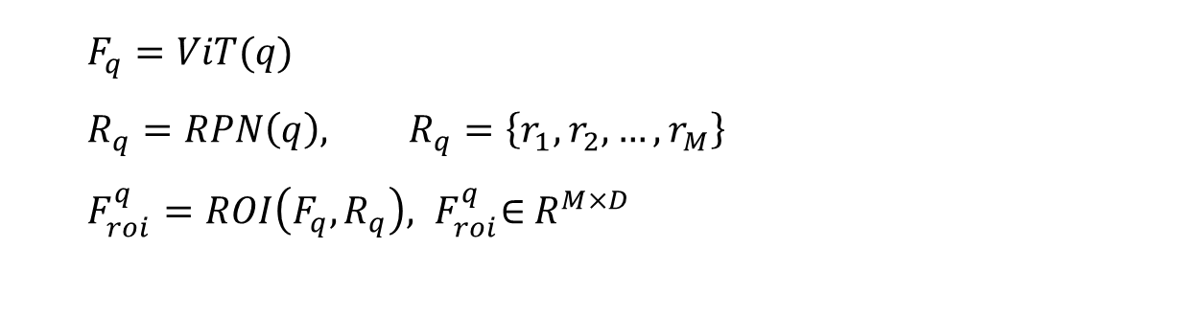
Method
Query Feature & Region Proposal Extraction
  $$F_{q}=ViT(q)$$
  $$R_{q}=RPN\left(q\right), R_{q}=\left\{r_{1},r_{2},…,r_{M}\right\}$$
  $F_{roi}^{q}=ROI\left(F_{q},R_{q}\right), F_{roi}^{q}$∈ $R^{M×D}$
Notes:
다음은 Query Image의 처리 과정입니다. 먼저 Query Image를 고정된 DINOv2 ViT에 입력해 전체 이미지의 Feature Map $F_{q}$를 추출합니다.
동시에 RPN은 객체가 있을 가능성이 높은 $M$개의 Region Proposal $R_{q}$를 생성합니다. 이후 ROI Align은 각 Proposal 위치에 해당하는 특징을 $F_{q}$에서 잘라 동일한 크기의 ROI Feature $F_{roi}^{q}$로 변환합니다.

Slide 15


Method
Detection & Classification
  Detection head
  $$\hat{B}=DET\left(R_{q}{,F}_{q},F_{pro}^{′}\right)$$
  $$L_{loc}=L_{box}(\hat{B},B^{gt})$$
  One-vs-Rest Classification head
  $$\hat{Y}=CLS\left(F_{roi}^{q},F_{pro}^{′}\right)$$
  $$L_{cls}=CE(\hat{Y},Y^{gt})$$
Notes:
추출된 정보는 Localization과 Classification으로 분리되어 처리됩니다.
먼저 Detection Head는 Region Proposal $R_{q}$, Query Feature $F_{q}$, 그리고 앞에서 생성한 Prototype $F_{pro}^{′}$을 이용해 객체의 Bounding Box를 보정합니다. 예측 박스와 정답 박스의 차이를 $L_{loc}$으로 학습합니다.
One-vs-Rest Classification Head는 각 ROI Feature와 Prototype을 비교해 해당 영역이 각 클래스에 속하는지를 독립적으로 판단합니다. 예를 들어 하나의 ROI가 ship인지, airplane인지, golf field인지를 각각 비교하며, 분류 결과는 $L_{cls}$로 학습합니다.

Slide 16
Method
Loss
  $$L=L_{loc}+L_{cls}+L_{dp}$$
Notes:
최종 학습 Loss는 Localization Loss, Classification Loss, Domain Prompter Loss의 합으로 구성됩니다. 이 Loss들이 역전파되면서 Detection Head와 Classification Head뿐만 아니라 Learnable Instance Feature, Instance Reweighting, Domain Prompter가 함께 최적화됩니다.

Slide 17
Experiments

Slide 18
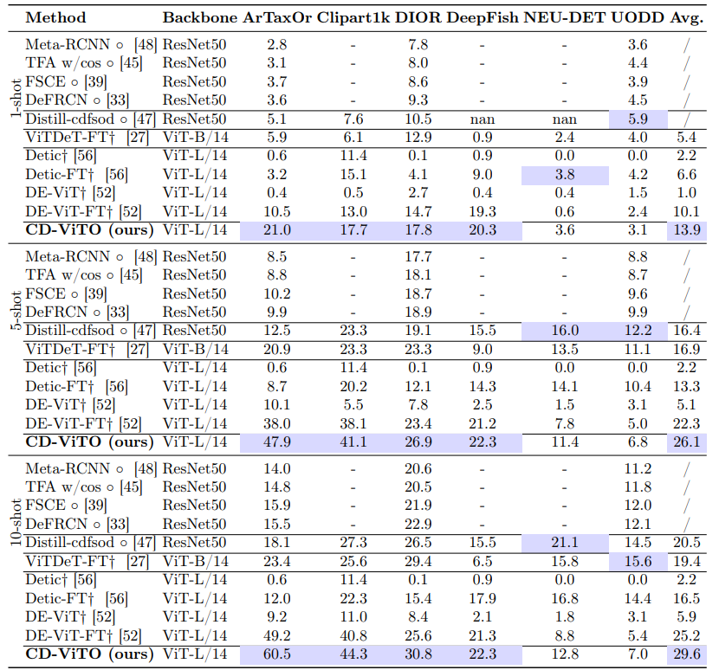
Experiments
Main results
  CD-ViTO가 모든 shot에서 최고 평균 성능 달성
  DE-ViT → DE-ViT-FT의 큰 향상으로 Fine-tuning 필요성 확인
  제안 모듈 적용 시 DE-ViT-FT 대비 최대 +4.4 mAP
  IB(경계 불명확성)가 Significant인 NEU-DET/UODD는 여전히 어려움
Notes:
먼저 전체 성능을 보면 CD-ViTO가 1-shot, 5-shot, 10-shot 모두에서 가장 높은 평균 성능을 기록했습니다. 특히 단순 DE-ViT보다 Fine-tuning을 적용한 DE-ViT-FT의 성능이 크게 향상되어, 타깃 도메인 적응에서 Fine-tuning이 중요하다는 것을 확인할 수 있습니다. 여기에 제안 모듈을 적용하면 DE-ViT-FT 대비 평균 성능이 최대 4.4 mAP 향상됩니다. 하지만 IB significant인 NEU-DET과 UODD에서는 여전히 낮은 성능을 보입니다.

Slide 19
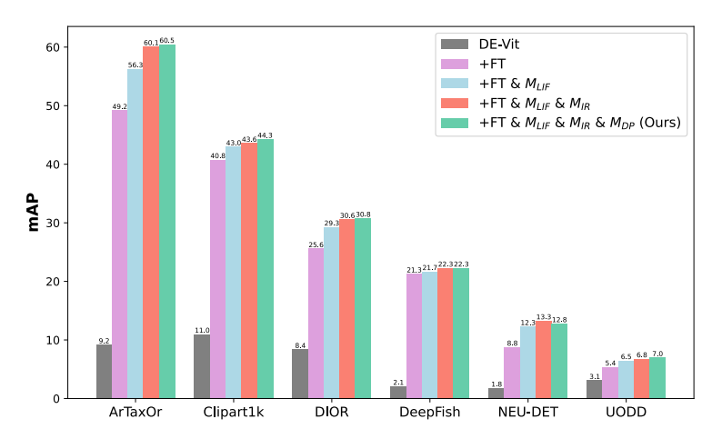
Experiments
Ablation Study on Network Modules
  Zero-shot DE-ViT
    전체적으로 낮은 성능
  Fine-tuning DE-ViT
    가장 큰 폭의 성능 향상
    Target domain 적응에서 Fine-tuning이 핵심
  FT + Learnable Instance Features
    대부분 데이터셋에서 추가적인 성능 향상
    Target 클래스에 맞게 Support feature를 보정한 효과
  FT + LIF + Instance Reweighting
    고품질 instance를 더 크게 반영
    LIF보다 향상 폭은 작지만 전반적으로 성능 개선
  FT + LIF + IR + Domain Prompter
    Domain 변화에 대한 Prototype 강건성 향상
    추가적인 성능 개선을 보이지만 데이터셋별 효과 차이 존재
10-shot performance on six target datasets
Notes:
다음은 각 모듈의 효과를 확인한 Ablation Study입니다. Zero-shot DE-ViT는 도메인 변화에 취약하지만, Fine-tuning만 적용해도 가장 큰 성능 향상이 나타납니다. 이후 Learnable Instance Feature, Instance Reweighting, Domain Prompter를 순서대로 추가할수록 전반적인 성능이 개선됩니다. 이를 통해 제안한 각 모듈이 실제로 성능 향상에 기여한다는 것을 확인할 수 있습니다.

Slide 20
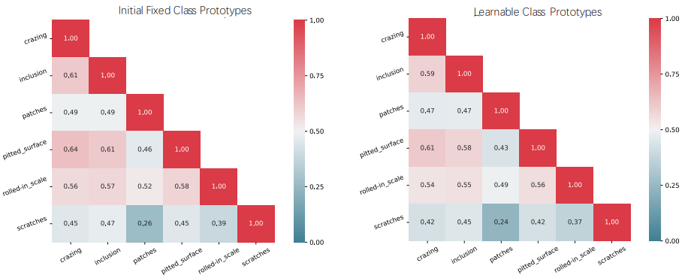
Experiments
Cosine Similarity of Class Prototypes
  실험 설정 : 5-shot NEU-DET
  초기 고정 Prototype과 학습된 Prototype 비교
  MLIF 적용 후 클래스 간 cosine 값 감소
  서로 비슷했던 클래스 Prototype이 더 명확하게 분리됨
  LIF가 유사한 클래스의 특징을 서로 분리하여 Small ICV 문제를 완화
Notes:
Learnable Instance Feature의 효과를 분석하기 위해 클래스 Prototype 간 Cosine Similarity를 비교했는데, 적용 전에는 서로 비슷했던 클래스의 유사도가 높았지만, 학습 후에는 전반적인 유사도가 감소했습니다. 즉, 각 클래스의 특징이 더욱 명확하게 분리되어 Small ICV 문제가 완화된 것을 확인할 수 있습니다.

Slide 21
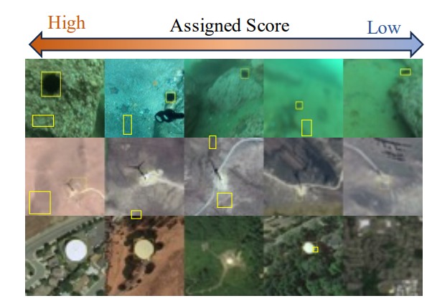
Experiments
Learned Instance Weights
  실험 설정 : 3개 Target Dataset의 5-shot Support
  경계가 선명한 객체에 높은 가중치 할당
  배경과 혼동되거나 경계가 불분명한 객체에는 낮은 가중치 할당
  IR이 고품질 Support를 Prototype에 더 크게 반영하여 Significant IB의 영향을 감소
Notes:
Instance Reweighting의 학습 결과를 보면, 객체의 경계가 명확한 Support에는 높은 가중치를 부여하고, 배경과 혼동되거나 경계가 불분명한 Support에는 낮은 가중치를 부여합니다. 따라서 고품질 Support가 최종 Prototype에 더 크게 반영되면서 IB 문제를 완화합니다.

Slide 22
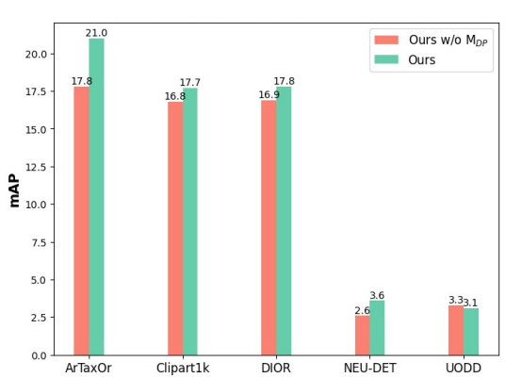
Experiments
Effect of Domain Prompter in 1-shot
  10-shot보다 1-shot에서 효과가 더 크게 나타남
  매우 적은 Support만 존재할 때 가상의 Domain perturbation이 데이터 부족을 보완
  대부분 Target Dataset에서 성능 향상
Notes:
마지막으로 Domain Prompter는 데이터가 가장 부족한 1-shot 환경에서 더 큰 효과를 보였습니다. 가상의 Domain Perturbation이 부족한 Support Feature를 보완하면서 대부분의 타깃 데이터셋에서 성능이 향상되었습니다. 하지만 UODD에서는 소폭 하락해, 모든 도메인에서 개선되는 것은 아니었습니다.

Slide 23
Conclusion

Slide 24
Conclusion
CD-FSOD Benchmark 구축
  기존 Object Detection 데이터셋을 재구성
  다양한 Target Domain을 포함하는 새로운 CD-FSOD Benchmark 제안
다양한 detection 방법 분석
  Open-set Detector를 CD-FSOD 환경에서 최초로 체계적으로 분석
CD-ViTO 제안
  DE-ViT 모델에 LIF, IR, DP 모듈을 도입
  Target Domain 실험을 통해 각 모듈의 효과 검증

